Slide 1

Автор:
Курочкина Татьяна Евгеньевна
89872817914
Проект «Мы их помним!»

Slide 2
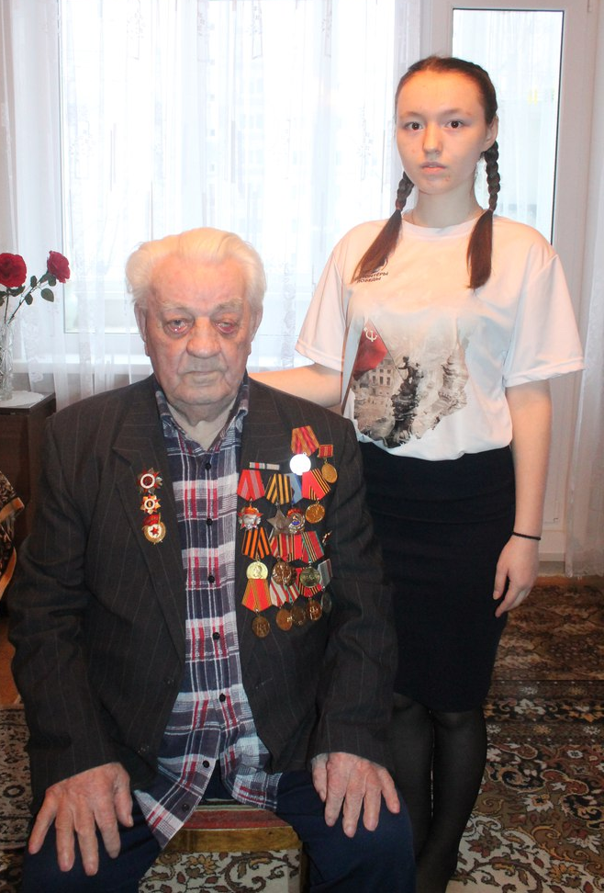
Цель проекта:
Расширение работы добровольческой и патриотической деятельности среди студентов методом проведения мероприятий связанных с историей своей фамилии, своей семьи.

Slide 3
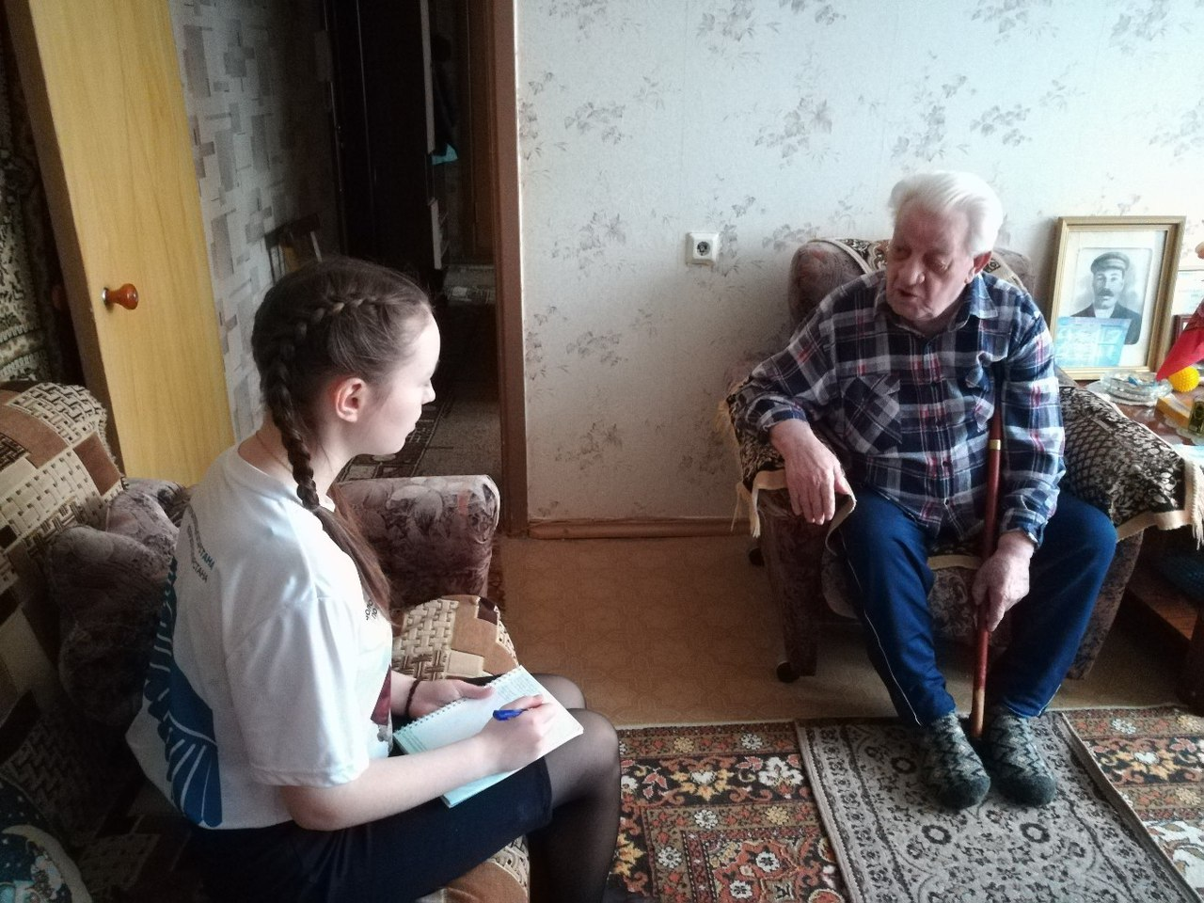
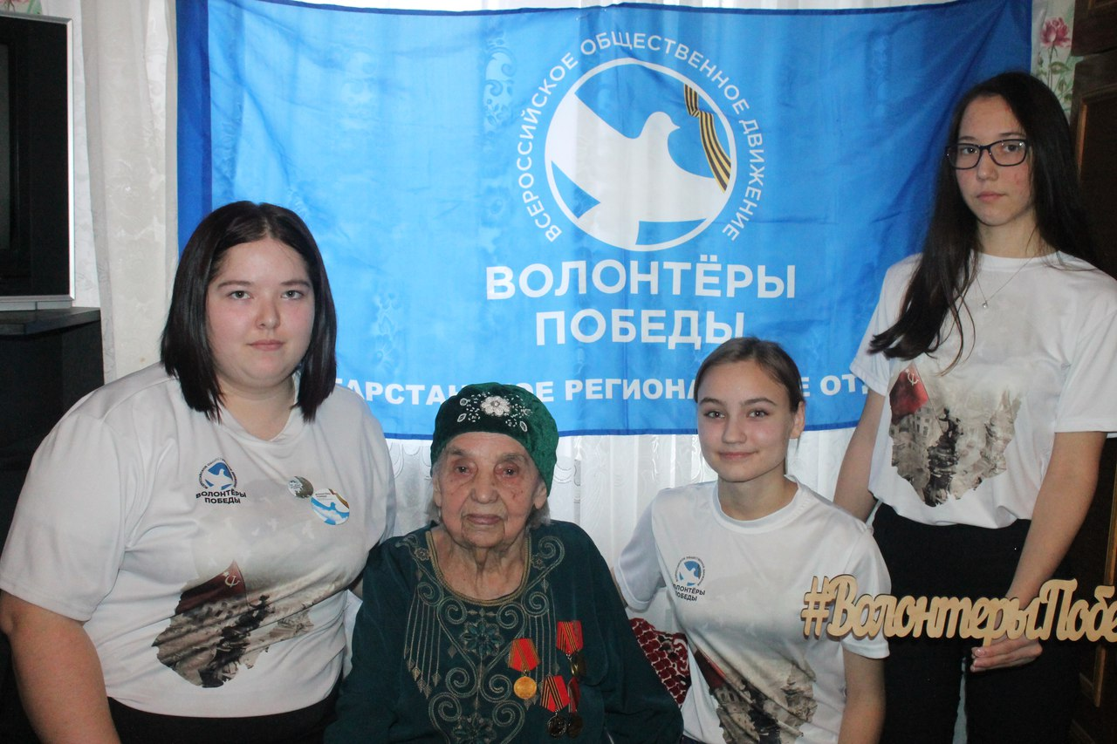
Проблема проекта:
Незаинтересованность молодежи в изучении истории своей семьи является одной из значимых проблем современности. Студентов необходимо приобщать к семейным традициям и обычаям.

Slide 4
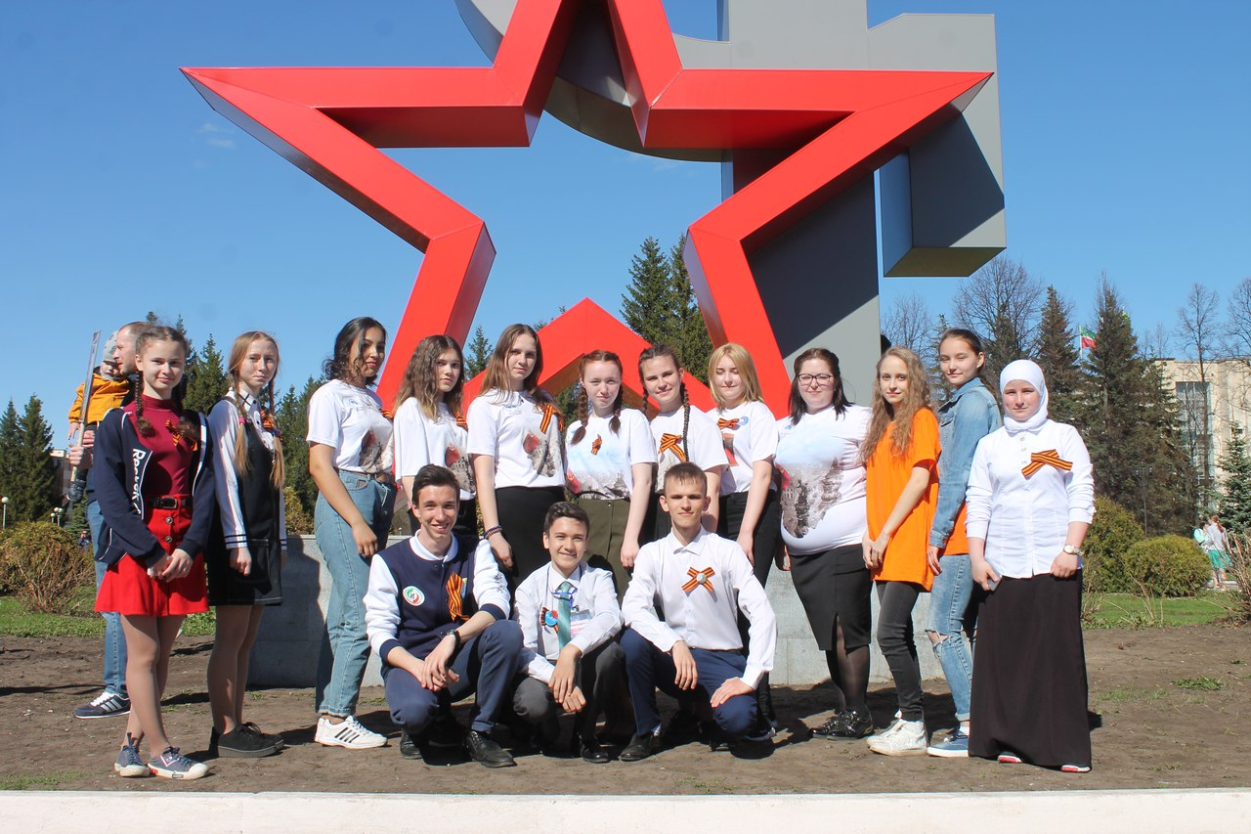
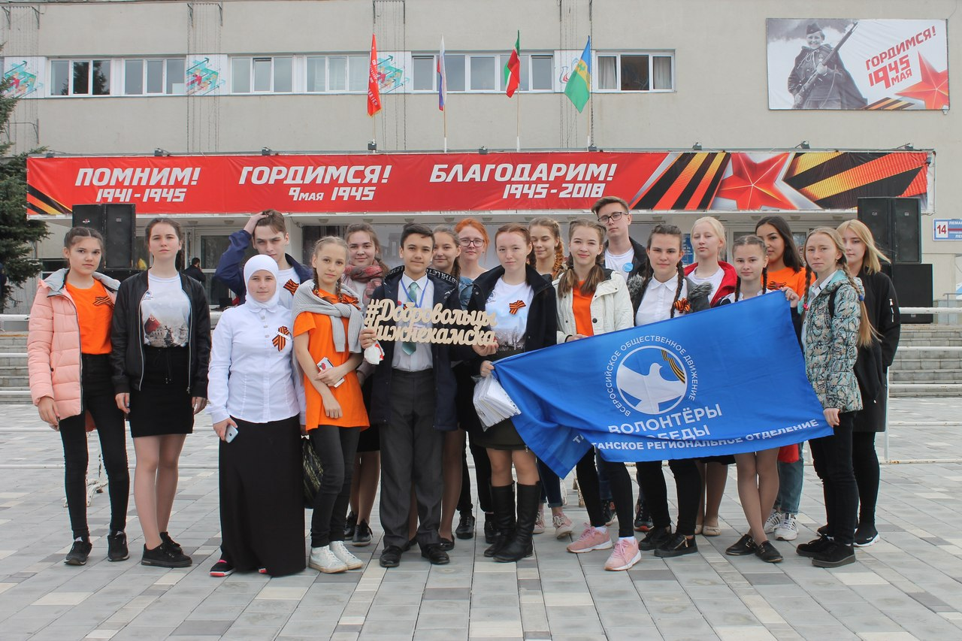
Команда:
Волонтеры- люди, добровольно занимающиеся безвозмездной общественно полезной деятельностью.

Slide 5
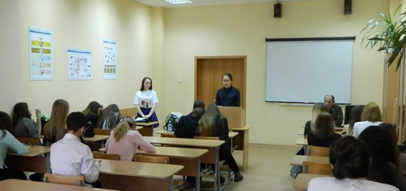
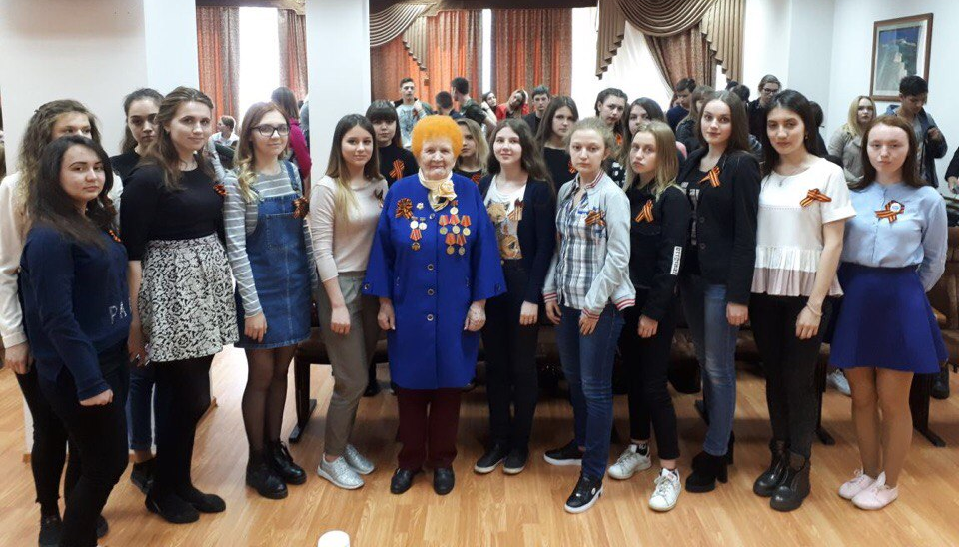
Целевая аудитория:
Студенты учебных заведений в возрасте 16-25 лет

Slide 6
Сроки реализации:
География проекта:
Учебные заведения Нижнекамского муниципального района
01.04.2018 -30.06.2019

Slide 7
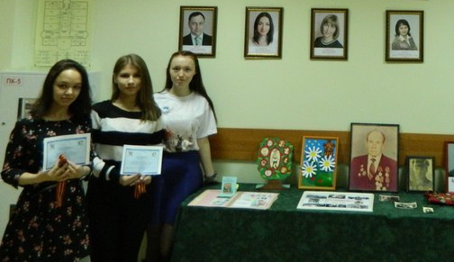
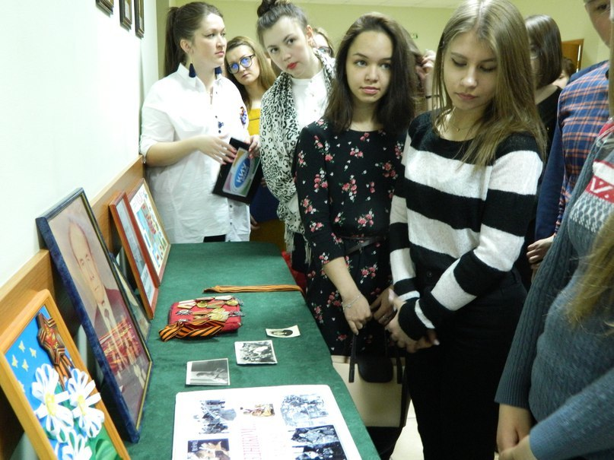
Календарный план:
1 этап участники проводят открытые уроки на которых рассказывают про своих героев ВОВ.
2 этап Проведения Генеалогического древа своей семьи.
3 этап Организация большого патриотического фестиваля для семей и студентов.

Slide 8
Результаты проекта:
Налажена работа добровольческой и патриотической деятельности среди студентов.
Проведено 50 открытых уроков.
Организован патриотический фестиваль для семей.

